Slide 1
Песочная терапия
для детей
дошкольного возраста.

Slide 2
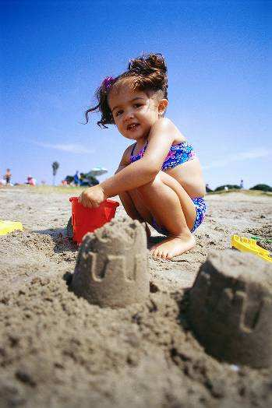
Песочная терапия –
это один из методов психотерапии, возникший в рамках аналитической психологии, которая учит общению с миром и самим собой; это также прекрасный способ для снятия внутреннего напряжения и воплощения его на бессознательно-символическом уровне, к тому же этот метод повышает уверенность в себе и открывает новые пути развития. Песочная терапия открывает глубинное, подлинное «Я», восстанавливает психическую целостность ребенка, дает возможность собрать собственный уникальный образ картины мира.

Slide 3
Песочная терапия является одним из средств развития мелкой моторики детей с нарушениями зрения. В нашей стране песочная терапия получила РАСПРОСТРАНЕНИЕ сравнительно недавно. Она представляет собой одну из необычных техник аналитического процесса, во время которого ребенок строит свой собственный мир в миниатюре из песка и небольших фигурок.
Песочная терапия - это ИГРА. Именно игра помогает детям дошкольного возраста учиться строить отношения с внешним миром, познавать его и выражать свои чувства.
Игровые упражнения с песком – это, прежде всего возможность самовыражения. Песок, вода и несколько маленьких фигурок людей, животных или предметов способны помочь ребенку раскрыться, выразить свои чувства и эмоции, которые порой так трудно передать с помощью слов, кроме того, песочная терапия является одним из средств развития мелкой моторики детей с нарушениями зрения.

Slide 4
Игровые занятия с песком могут проходить как индивидуально, так и в малых группах (2 – 4 человека). Периодичность занятий 1- 2 раза в неделю. В процессе занятий можно использовать игрушки, вспомогательные предметы, макеты предметов домашнего обихода. Возможно построение фигур из песка, добавление воды.
Игры с песком играют важную роль в развития ребенка. Песочная терапия рассматривается как одна из форм символической коммуникации. Сначала ребенку можно предложить поиграть с мокрым песком, а затем ИГРАТЬ с сухим песком, используя при этом ведерко, грабли, лопатку, формочки. Пластические свойства песка способствуют тактильной стимуляции и развитию мелкой моторики рук у детей дошкольного возраста с нарушениями зрения

Slide 5
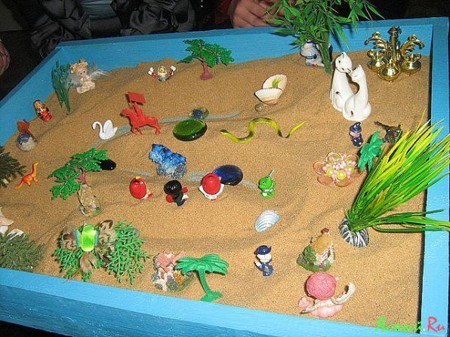
Песочная терапия – ее особенности
Для проведения песочной терапии используется деревянный поднос определенного стандартного размера, песок, вода и коллекция миниатюрных фигурок. Дно и борта подноса для песка (песочницы) обычно выкрашены в голубой цвет, моделирующий воду и небо. Коллекция фигурок включает большое количество различных объектов, которые существуют в мире: как реальных, так и мифологических, созданных человеком и природой, как привлекательных, так и уродливых.

Slide 6
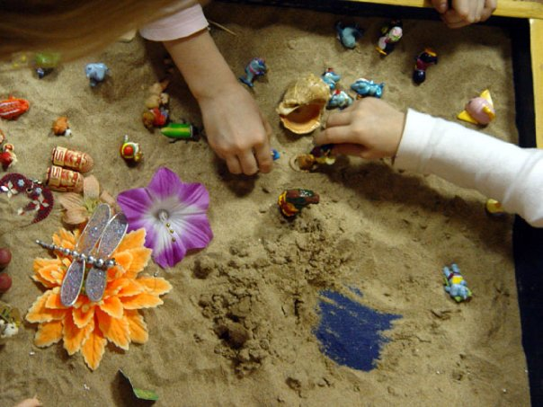
Именно использование естественных материалов дает возможность ощутить СВЯЗЬ с природой. Песочная терапия дает возможность с помощью простых манипуляций изобретать новые формы, существующие кратковременно, а также возможность их разрушения, и такого же многократного создания новых сюжетов, которые придают работе видимость определенного ритуала.

Slide 7
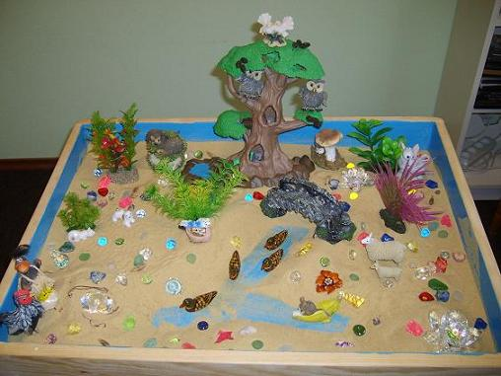
Песок как средство избавления от негативных эмоций
Песок дает детям возможность действовать на уровне подсознания, так как, еще не успев осознать, ребенок уже начинает просеивать песок, строить тоннели, горы, замки. Добавив к этому миниатюрные фигурки, можно получить целый мир, разыграть драмы и полностью погрузиться в игру. Детские психотерапевты утверждают, что, поскольку песок обладает свойством пропускать воду, он поглощает негативную психическую энергию.

Slide 8
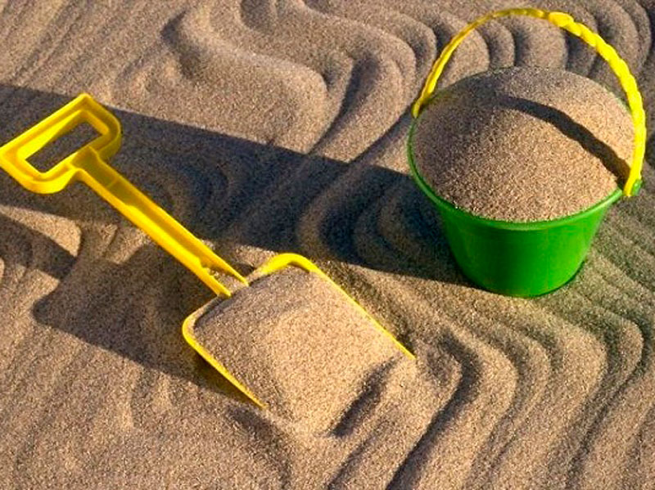
Взаимодействие с песком очищает энергетику человека, стабилизирует эмоциональное состояние, позитивно влияет на эмоциональное состояние детей. Песочная терапия предоставляет ребенку возможность избавиться от психологических травм, перенести их в плоскость песочницы, в мир фантазий и сформировать ощущение связи и контроля над своими внутренними побуждениями. Во время песочной терапии ребенок может выразить самые глубокие эмоциональные переживания, освободиться от страхов, поэтому негативный опыт не развивается в психическую травму.

Slide 9
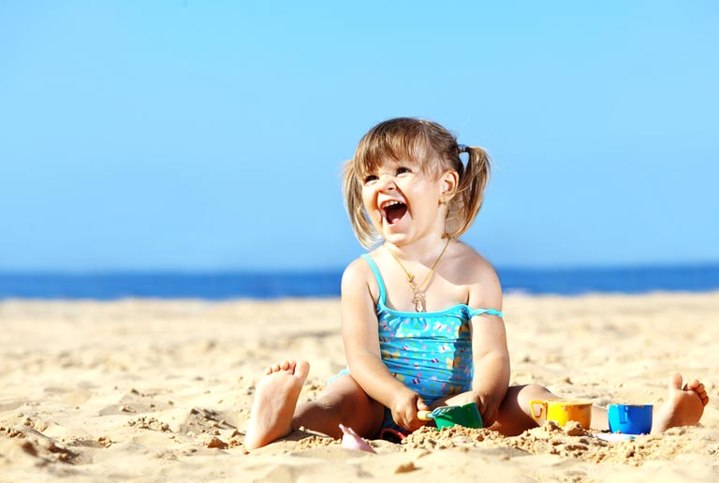
Цель песочной терапии
Цель песочной терапии состоит в том, чтобы дать возможность ребенку быть самим собой, а не менять и переделывать его. Именно ИГРА является символическим языком для самовыражения ребенка, поэтому, управляя игрушками, он может лучше показать себя, чем смог бы выразить в словах свое собственное отношение к себе, ко взрослым, к событиям в своей жизни и к окружающим. Песочная терапия выступает в качестве ведущего метода коррекционного воздействия, а также в качестве вспомогательного СРЕДСТВА, позволяющего стимулировать сенсорные навыки ребенка, снизить эмоциональное напряжение. К тому же этот метод можно использовать в качестве психопрофилактического, развивающего средства для ребенка.

Slide 10
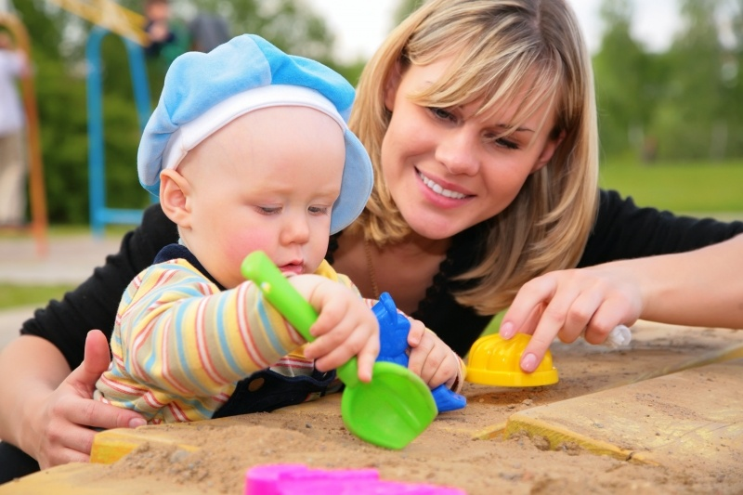
Какие дети нуждаются в песочной терапии
Песочная терапия больше всего подходит для работы с детьми дошкольного возраста с задержкой психического развития. Такие дети часто затрудняются в выражении своих переживаний, так как у них недостаточно развит вербальный аппарат, наблюдается бедность представлений. Невербальная экспрессия, при которой используются разнообразные предметы, песок, вода, а также конструктивные и пластические материалы, становится особенно значимой при наличии у ребенка определенных речевых нарушений.

Slide 11
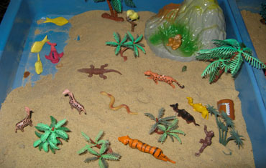
Дети с заниженной самооценкой, повышенной тревожностью и чрезмерной застенчивостью охотно выбирают различные фигурки и переключают на них свое внимание. Для детей, переживших психическую травму, такая игра также очень полезна: она помогает им заново пережить травматичное событие и избавиться от переживаний, связанных с ним. Песочная терапия не может избавить ребенка от всех проблем, но она помогает им изменить отношение трудностям и к себе

Slide 12
Игры с песком.
« Знакомство с песочницей».
Детям предлагается «поздороваться» с песком, порисовать на нем, чтобы дети почувствовали, какой он на ощупь: холодный или теплый, шершавый или гладкий, приятный – неприятный. Попросить выполнить следующие действия: дотронутся до песка поочередно пальцами одной руки, потом второй руки. Одновременно всеми пальцами сначала легко, затем с нажимом. Сжать кулачки с песком, а потом медленно высыпать его в песочницу. Дотронуться до песка всей ладошкой – внутренней, затем тыльной стороной. Перетереть песок между пальцев, ладоней. Затем намочить песок и обратить внимание детей на то, что песок изменился, он не сыплется, похож на кашу. Теперь из него можно лепить, перемешивать его руками, черпать совком или формочкой, делать горки, пещеры, дороги, прятать в него игрушки.

Slide 13
«Необыкновенные следы или песчаные отпечатки».
Дети оставляют отпечатки своих рук на мокром песке, а затем дорисовывают их или дополняют камешками, чтобы получились веселые мордочки, рыбки и т. д.

Slide 14
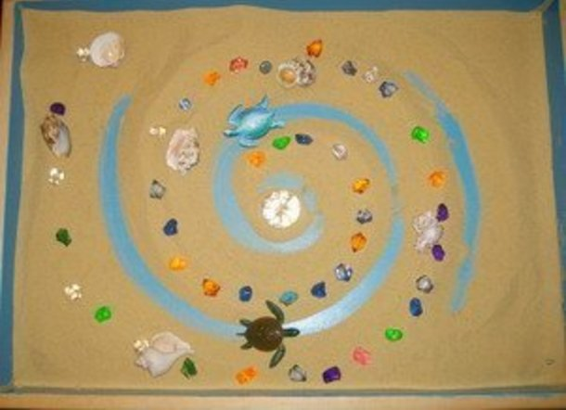
«Дорисуй фигуру».
Для этой игры понадобится: мешочек, в котором находятся геометрические фигуры – круг, квадрат, прямоугольник, треугольник, овал, трапеция, разного цвета и разной величины. Дети по одному запускают руку в мешок, достают по одной геометрической фигуре и отвечают на вопросы: Какая геометрическая фигура в руке?
Какого она цвета? На какие предметы похожа эта фигура?
В песочницу кладется геометрическая фигура, и дети пальчиком или палочкой дорисовывают до полной картины.

Slide 15
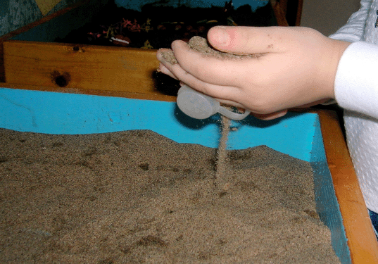
«Песочный дождик».
Рассказываем, о том, что в песочной стране тоже может идти необычный песочный дождик и дуть песочный ветер. Показываем, как медленно или быстро сыпать песок из кулака в песочницу, на вторую ладонь, на ладонь другого человека. Ребенок закрывает глаза и кладет на песок ладонь с расставленными пальцами, а другой ребенок будет сыпать песок на палец. Ребенок должен назвать этот палец. Если он еще не умеет их называть, то пусть откроет глаза и покажет, куда сыпался песок. Затем дети меняются ролями.

Slide 16
«Авторалли».
Дети лепят из песка заборчики с двух сторон, чтобы получилась извилистая дорога. А в конце пути – гараж. Начинаются соревнования: дети берут машинки и соревнуются, кто быстрее доберется по дорогам лабиринтам до гаража.
«Песочная картина».
Ребенок рисует на гладкой песчаной поверхности какое-либо изображение, другие дети отгадывают. А потом меняются местами.
«Чудо пекарь»
Дети «выпекают» из песка разнообразные изделия (булочки, тортики, пирожки). Для этого могут использовать формочки, насыпая в них песок, утрамбовывая их рукой или совочком. Пирожки можно «выпекать» и руками, перекладывая мокрый песок из одной ладошки в другую.

Slide 17
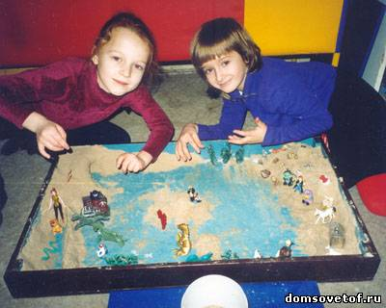
«Клад».
Положить разноцветные камушки и бусинки в коробочку. Закопать в песочнице, а дети пусть ищут. Эту игру можно сопровождать сказкой о пиратах, которые очень давно закопали клад именно на том месте, где находится песочница. Чем таинственнее сказка, тем интереснее детям искать СОКРОВИЩА.
«Эмоции».
Дети на мокром песке рисуют лица, выражающие эмоции: радость, злость, печаль, страх и т. д. Можно спросить, что случилось с этим человеком, и что он будет дальше.

Slide 18
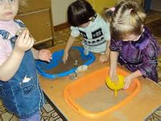
« Мина».
Рука одного играющего превращается в «мину». Задача другого — «сапера» — откопать «мину», не дотронувшись до неё. «Сапёр» может действовать руками, дуть, помогать себе палочками, кисточками.
Ребёнок и воспитатель вместе погружают в сухой песок кисти рук и начинают ими шевелить, наблюдая за тем, как изменяется песчаный рельеф. Задача: полностью освободить руки от песка, не совершая резких движений, только двигая пальцами и сдувая песчинки.

Slide 19
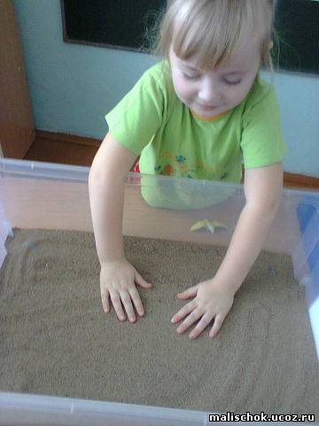
«Массаж для рук».
Ребенок берет камешки между ладошками и трет, слушает, как звучат камешки (тихо, громко). Это упражнение снимает напряжение у детей с нарушениями зрения.

Slide 20
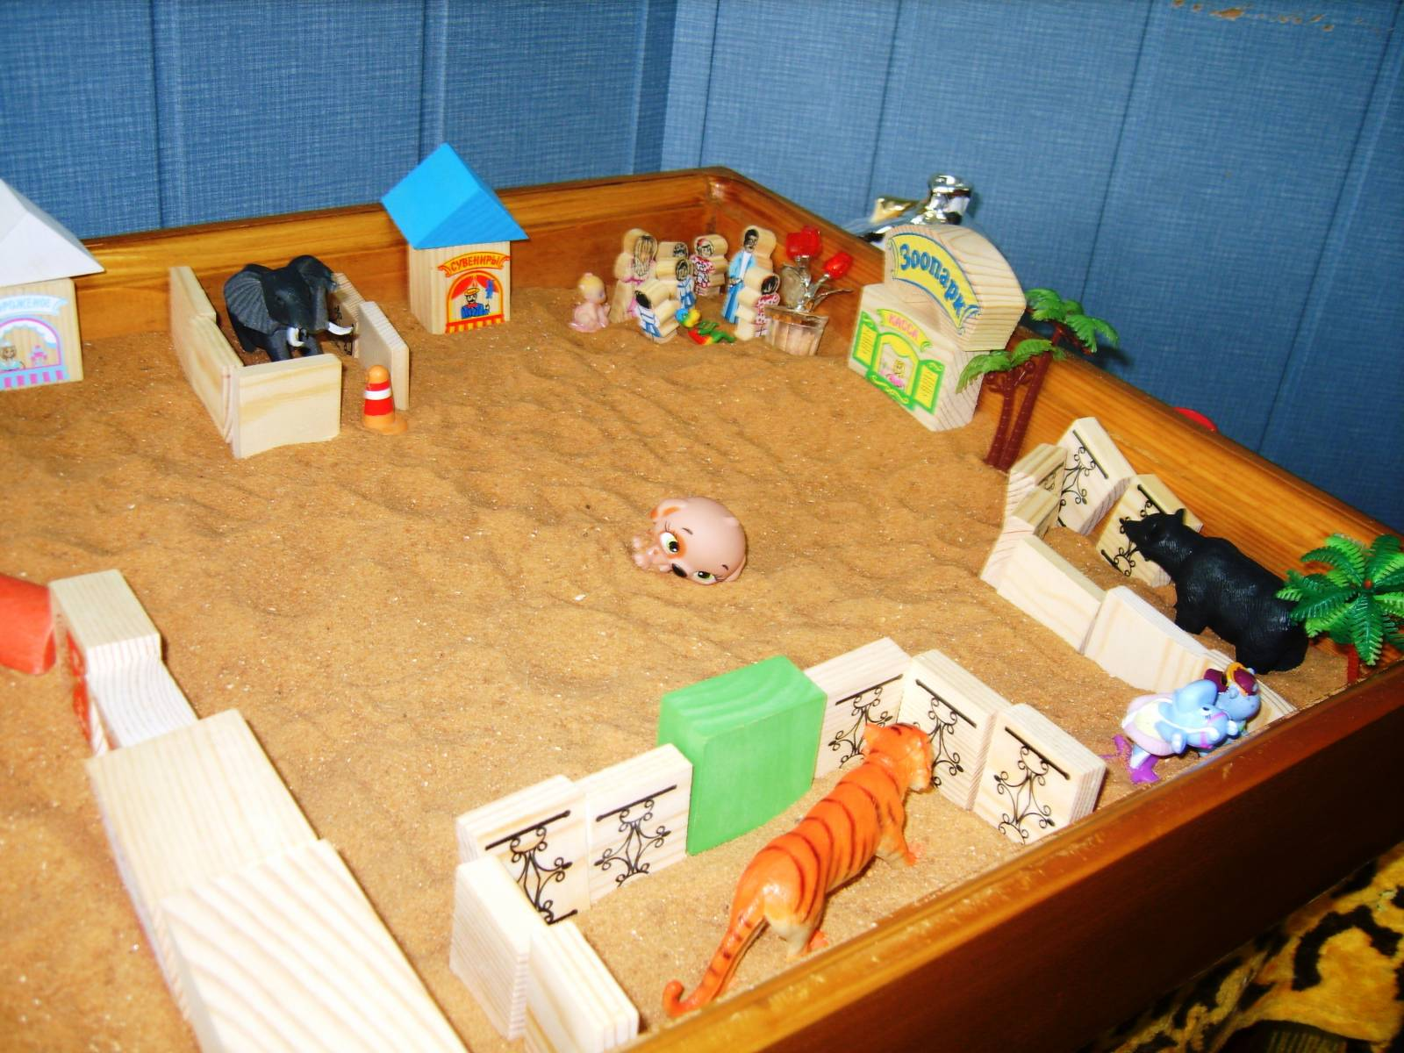
Вывод:
Подводя итог, заметим, что эффективность песочной терапии в развитии мелкой моторики рук у детей дошкольного возраста с нарушением зрения объясняется тем, что в процессе игр с песком, развивается тактильное восприятие, мелкая моторика, а так же зрительное восприятие, речь и воображение.

Slide 21
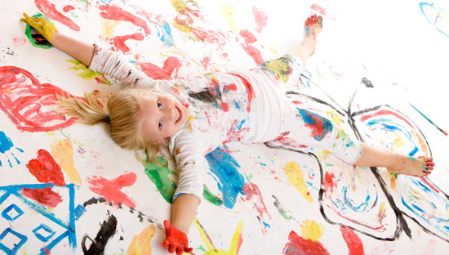
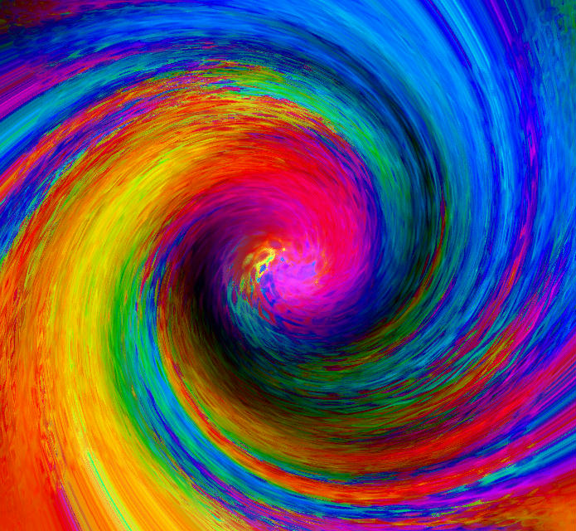
Спасибо
за
внимание!

